Slide 1
উপস্থিত সকল শিক্ষার্থীদের
স্বাগতম

Slide 2
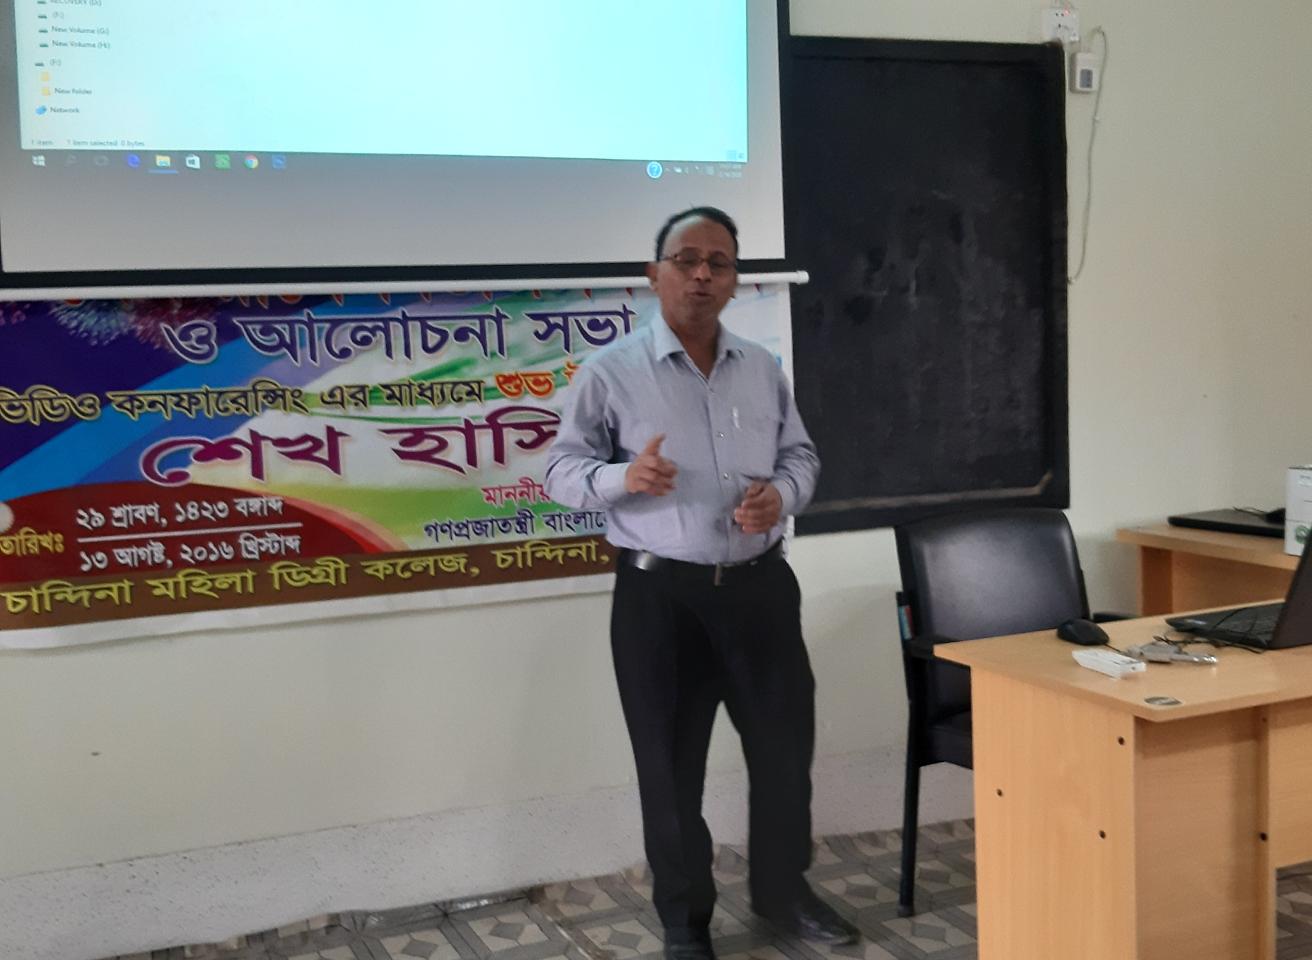
Mohammed Fakhrul Alam
Lecturer, Dept. Of Philosophy
CMDC, Chandina , Cumilla.
fakhrulbilkis@gmail.com.
Contact: 01715293395

Slide 3
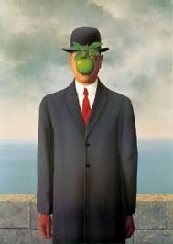
নীচের ছবিগুলো মনোযোগ সহকারে লক্ষ্য কর
Man
Women
Human being

Slide 4
যুক্তিবিদ্যা – (দ্বিতীয় পত্র)
LOGIC – 2ND PAPER
প্রথম অধ্যায়
যৌক্তিক সংজ্ঞা
LOGICAL DEFENITION

Slide 5
শিখন ফল
এ অধ্যায় পাঠ শেষে শিক্ষার্থীরা জানতে পারবে
১। যৌক্তিক সংজ্ঞার ধারণা লাভ করতে পারবে।
২। যৌক্তিক সংজ্ঞার প্রকৃতি জানতে পারবে।
৩। যৌক্তিক সংজ্ঞা ও বর্ণনার পার্থক্য করতে পারবে।

Slide 6
Logical Definition
যৌক্তিক সংজ্ঞা
সাধারণভাবে বলা যায়, কোনো বিষয় বা বাক্যে ব্যবহৃত পদের অর্থকে সুস্পষ্ট ও সুনিদিষ্ট করার প্রক্রিয়াকে বলা হয় সংজ্ঞা। অথাৎ সংজ্ঞার উদ্দ্যেশ্য হচ্ছে পদের অর্থকে সুস্পষ্ট ও সুনিদিষ্ট করা।
আমরা জানি, যুক্তিবাক্যে ব্যবহৃত পদের দিক দুটি,
∗১. ব্যক্ত্যর্থ বা পরিমানের দিক। ∗২. জাত্যর্থ বা গুণের দিক।
যৌক্তিক সংজ্ঞায় কেবলমাত্র জাত্যর্থ বা গুণের দিক সম্পর্কে আলোচনা করা হয়।

Slide 7
Logical Definition.
যৌক্তিক সংজ্ঞা
যৌক্তিক সংজ্ঞার ইংরেজী প্রতিশব্দ হলো Definition. ল্যাটিন শব্দ Definitio থেকে এর উৎপত্তি । Definitio শব্দের অর্থ কোনো ব্যক্তি , বস্তু, বা বিষয়ের মূল বৈশিষ্ট্য গুলোকে চিহ্নিত করা।
সুতরাং উৎপত্তি গত ভাবে বলা যায়, যে পদ্ধতির সাহায্যে সংক্ষিপ্ত ভাষায় শব্দ বা পদের অর্থ সুস্পষ্ট ও সুনিদিষ্ট করা যায়, তাকে যৌক্তিক সংজ্ঞা বলা হয়।

Slide 8
Relevance & Nature of Logical Definition
যৌক্তিক সংজ্ঞার প্রাসঙ্গিকতা ও প্রকৃতি আলোচনা করলে অনুমানের বিষয়কে সুস্পষ্টভাবে চিহ্নিত করা যায়, দৈনন্দিন ব্যবহারের ক্ষেত্রে অনেক সময় অনেক শব্দের অর্থ অস্পষ্টতা ও দ্ব্যর্থকতা ভাষাকে জটিল ও দুর্বোধ করে তুলে। আর শব্দের অর্থ সুস্পষ্টতার মাধ্যমে ভাষার এই জটিলতা ও দুর্বোধ্যতা দূর করার ক্ষেত্রে সংজ্ঞার প্রয়োগ একান্ত প্রয়োজন

Slide 9
Relevance & Nature of Logical Definition
যৌক্তিক সংজ্ঞার প্রাসঙ্গিকতা ও প্রকৃতি আলোচনা প্রসংগে মার্কিন যুক্তিবিদ আই. এম. কপি যৌক্তিক সংজ্ঞার পাচটি উদ্দেশ্যের কথা তুলে ধরেন
∗ ১। শব্দ ভান্ডার সমৃদ্ধ করা
∗ ২। শব্দের দ্ব্যর্থকতা অপসারণ করা।
∗ ৩। শব্দের অস্পষ্টতা দূর করা।
∗ ৪। শব্দের তাত্ত্বিক ব্যাখ্যা দান।
∗ ৫। মনোভাবকে প্রভাবিত করা।

Slide 10
গ্রিক দার্শনিক এরিস্টটল বলেন, যৌক্তিক সংজ্ঞা হলো একটি বস্তুর সার সত্তা প্রকাশ শব্দসমূহ । যোসেফ বলেন, কোনো কিছুর সংজ্ঞা হচ্ছে তার সারসত্তা প্রকাশক উক্তি বিশেষ। যৌক্তিক সংজ্ঞা প্রধানের ক্ষেত্রে আসন্নতম জাতি ও বিভেদক লক্ষন উল্লেখ করতে হবে। আবার বলা হয়, কোনো পদের পূর্ণ জাত্যর্থের সুস্পষ্ট প্রকাশই হলো যৌক্তিক সংজ্ঞা।
আমরা জানি, আসন্নতম জাতি হলো কোনো উপজাতির সবচেয়ে নিকটতম জাতি। আর যে গুণের কারণে একই জাতির অন্তর্ভূক্ত একটি জাতি তার সমজাতীয় অন্যান্য উপজাতি থেকে আলাদা তাকে বলে বিভেদক লক্ষন।
Nature of Logical Definition

Slide 11
আসন্নতম জাতি
আসন্নতম জাতি হল কোনো উপজাতির চেয়ে সবচেয়ে নিকটতম জাতি।
যে গুণের কারণে একই জাতির অন্তর্ভূক্ত একটি উপজাতি তার সমজাতীয় অন্যান্য উপজাতি থেকে আলাদা, তাকে বিভেদক লক্ষন বলে।
বিভেদক লক্ষন

Slide 12
আমরা জানি , সংজ্ঞায় পূর্ণ জাত্যর্থের সুস্পষ্ট প্রকাশ করতে হবে। কোনো কারণে অস্পষ্ট ও অপূর্ণ জাত্যর্থ উল্লেখ করা যাবে না। সংজ্ঞার ক্ষেত্রে আসন্নতম জাতি ও বিভেদক লক্ষন উল্লেখ করতে হবে। যেমনঃ
মানূষ হয় বুদ্ধিবৃত্তিসম্পন্ন প্রাণী।
এখানে মানুষ পদের পূর্ণ জাত্যর্থ হিসেবে আসন্নতম জাতি ও বিভেদক লক্ষন উল্লেখ করা হয়েছে। এ কারণে ইহা মানুষ পদের সংজ্ঞা। উপরোক্ত আলোচনা থেকে যৌক্তিক সংজ্ঞার প্রকৃতি নিম্নোক্তভাবে প্রকাশ করা হলোঃ

Slide 13
প্রথমতঃ সংজ্ঞা পদের অর্থকে সুনিদিষ্ট ও প্রাঞ্জল করে তুলে।যা আমাদের চিন্তাকে যথাযথভাবে প্রকাশ করতে সাহায্য করে।
দ্বিতীয়তঃ কোনো পদের আবশ্যিক বৈশিষ্ট্য উল্লেখ করে যৌক্তিক সংজ্ঞা প্রকাশ করতে হয়।
তৃতীয়তঃ যৌক্তিক সংজ্ঞায় কোনো পদের পূর্ণ জাত্যর্থ উল্লেখ করতে হবে।
চতুর্থতঃ যৌক্তিক সংজ্ঞায় আসন্নতম জাতি ও বিভেদক লক্ষন উল্লেখ করতে হবে।
পঞ্চমতঃ শুদ্ধ চিন্তার অপরিহার্য শর্ত হচ্ছে শব্দের মধ্যকার অস্পষ্টতা ও অনিদিষ্টতা বর্জন করার মাধ্যমে সঠিক অনুমান গঠনের লক্ষ্যে এগিয়ে যাওয়া।

Slide 14
সংজ্ঞার উপাদান দুটিঃ সংজ্ঞেয় পদ ও সংজ্ঞার্থ পদ। যে পদের সংজ্ঞা দেওয়া হয় ,তাকে বলে সংজ্ঞেয় পদ। যে বিষয় দ্বারা সংজ্ঞা দেওয়া হয় ,তাকে বলে সংজ্ঞার্থ পদ। সংজ্ঞার ক্ষেত্রে সংজ্ঞেয়ের ও সংজ্ঞার্থের অর্থ সমপরিমাণ থাকে। ফলে সংজ্ঞেয়ের ও সংজ্ঞার্থের বিনিময় সম্ভব।
সব মানুষ হয় বুদ্ধিবৃত্তি সম্পন্ন জীব।
এখানে মানুষ পদের সংজ্ঞা দেওয়া হয়েছে বিধায় মানুষ হলো সংজ্ঞেয় পদ। আর মানুষের আবশ্যিক ও অপরিহার্য গুণ হিসেবে সারসত্তা বা জাত্যর্থ বুদ্ধিবৃত্তিসম্পন্ন জীব হলো সংজ্ঞেয় পদ।

Slide 15
উপরোক্ত আলোচনা থেকে প্রতীয়মান, যৌক্তিক সংজ্ঞা যুক্তিবিদ্যার অত্যন্ত মৌলিক ও গুরুত্বপূর্ণ বিষয়। এর উদ্দেশ্য হলো , পদের অর্থ স্পষ্ট ও বোধগম্য করা।
ব্যক্ত্যর্থ | সংজ্ঞেয় পদ | সংজ্ঞার্থ পদ
সব | মানুষ হয় | বুদ্ধিবৃত্তিসম্পন্ন জীব
সব | বুদ্ধিবৃত্তিসম্পন্ন জীব | মানুষ

Slide 16
সংজ্ঞা ও বর্ণনা
সংজ্ঞা হলো পদের অপরিহার্য অর্থ প্রকাশের মাধ্যম । অপরদিকে ও বর্ণনা হলো কোনো পদের উপলক্ষন বা অবান্তর লক্ষন বা জাত্যর্থের অংশ বিশেষের সাথে একত্রে উল্লেখ করার মাধ্যম।
যেমনঃ মানুষ পদের সংজ্ঞা হল মানুষ হয় বুদ্ধিবৃত্তিসম্পন্ন জীব
মানুষ পদের বর্ণনা হচ্ছে মানুষ হয় শান্তি প্রিয় জীব বা মানুষ হয় দ্বিপদী জীব।
Definition & Description

Slide 17
যে গুন জাত্যর্থ নয় কিন্তু জাত্যর্থ থেকে অনিবার্যভাবে নিঃসৃত হয় তাকে উপলক্ষণ বলে।
উপলক্ষন
যে গুন জাত্যর্থ নয় কিন্তু জাত্যর্থ থেকে অনিবার্যভাবে নিঃসৃত হয় না তাকে অবান্তর লক্ষণ বলে।
অবান্তর
অবান্তর লক্ষন

Slide 18
সংজ্ঞা ও বর্ণনার মধ্যে পার্থক্য
সংজ্ঞা | বর্ণনা
১। সংজ্ঞায় পরিপূর্ণ জাত্যর্থের উল্লেখ করতে হয়। | ১। বর্ণনায় জাত্যর্থ বহির্ভূত অন্যান্য গুণের উল্লেখ করতে হয়।
২। সংজ্ঞায় শুধু বিভেদক লক্ষনকে প্রকাশ করা হয়। | ২। বর্ণনায় উপলক্ষন ও অবান্তর লক্ষন উভয়েরই প্রকাশ করা হয়।
৩। সংজ্ঞায় একটি বিষয়কে সুস্পষ্ট ও নির্ভুলভাবে উপস্থাপন করে। | ৩। বর্ণনায় একটি বিষয় সম্পর্কে সাধারণ ধারনা প্রদান করে।
৪। সংজ্ঞায় আলোচ্য বিষয় হচ্ছে পদ। | ৪। বর্ণনায় আলোচ্য বিষয় হচ্ছে বস্তু।
৫। সংজ্ঞার ক্ষেত্রে সংজ্ঞেয় ও সংজ্ঞার্থের পরিমান সমান। | ৫। বর্ণনার ক্ষেত্রে এসব বাধ্যবাধকতা নেই।
৬। সংজ্ঞায় সর্বদা সুনিদিষ্ট হয়। | ৬। বর্ণনার বিষয় বিভিন্নরুপ হতে পারে

Slide 19
সংজ্ঞা ও বর্ণনার মধ্যে পার্থক্য
সংজ্ঞা | বর্ণনা
৭। সংজ্ঞা হচ্ছে একটি সুনিদিষ্ট প্রক্রিয়া। | ৭। বর্ণনার কোনো নিদিষ্ট প্রক্রিয়া নেই।
৮। জাত্যর্থ আছে এমন পদের সংজ্ঞা দেওয়া যায়। | ৮। জাত্যর্থক ও অজাত্যর্থক সকল পদের বর্ণনা দেওয়া যায়।
৯। সংজ্ঞা কেবল মাত্র শ্রেণিবাচক পদের ক্ষেত্রে প্রযোজ্য। | ৯। বর্ণনা সব ধরণের বস্তুরক্ষেত্রে প্রয়োগ করা হয়।
১০। সংজ্ঞা হচ্ছে বিজ্ঞান সম্মত প্রক্রিয়া। | ১০। বর্ণনা হচ্ছে লৌকিক প্রক্রিয়া।

Slide 20
সংজ্ঞা ও বর্ণনার মধ্যে সাদৃশ্য
১। সংজ্ঞাও বর্ণনা উভয়ের মাধ্যমে পদের অর্থ সুস্পষ্ট করা হয়।
২। সংজ্ঞা ও বর্ণনার মাধ্যমে প্রকাশিত বক্তব্য মূল পদের চেয়ে অধিক স্পষ্ট ও বোধগম্য হয়ে উঠে।
৩। সংজ্ঞা ও বর্ণনায় পদের গুণ ও বৈশিষ্ট্য সহজ কথায় উল্লেখ করা হয়।
৪। দৈনন্দিন জীবনে আমরা সংজ্ঞা ও বর্ণনা উভয় প্রক্রিয়াই ব্যবহার করে থাকি।

Slide 21
বাড়ির কাজ
ছক আকারে যৌক্তিক সংজ্ঞা ও বর্ণনার একটি করে দৃষ্টান্ত উল্লেখ কর।

Slide 22
দলীয় কাজ
যৌক্তিক সংজ্ঞার গুরুত্বপূর্ণ শব্দগুলোর একটি তালিকা তৈরী কর।

Slide 23
ধন্যবাদ

